Slide 1
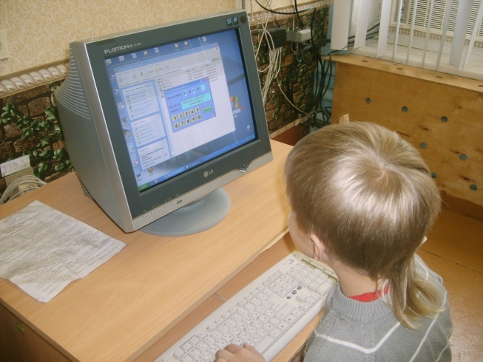
Система работы по развитию исследовательских умений младших школьников на основе реализации системно – деятельностного подхода

Slide 2
Развитие исследовательских умений как средство формирования личностных компетенций младшего школьника
«Откуда берутся таланты?»
Активные методы обучения исследовательским умениям
«Чем определяется успешность человека?»
Д.З. – подобрать методы и приемы, создающие «ситуацию успеха»

Slide 3
«Важнейшим приоритетом является желание детей и родителей учиться в нормальной школе, у нормальных учителей, в нормальных условиях».

Slide 4
«Мастером не трудно стать, трудно им оставаться»… Братья Стругацкие
Откуда берутся таланты?

Slide 5
Новый год

Slide 6
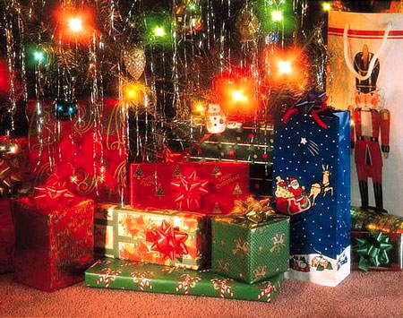
Трудно найти человека, который бы не любил Новый Год. С раннего детства Новый Год является самым любимым, домашним и теплым праздником для каждого из нас. А между тем, все имеет свое начало.

Slide 7
Маршрут исследования.
Проблема.
Тема.
Цель.
Задачи.
Гипотеза.
Выводы..
Эксперимент
Поиск информации.
Классификация данных.
Выбор средств
Памятка.
Безопасность.

Slide 8
Цель обучения ребенка состоит в том, чтобы сделать его способным развиваться дальше без помощи учителя… Элберт Грин Хаббард
Все время проверяй себя, насколько ты тверд в благоразумии Г.Моралес

Slide 9
мечта жизни
жить каждый день с удовольствием
наличие истинного богатства; то есть, знание, что вы имеете больше, чем нуждаетесь
положительно влиять на жизни других в некотором роде
ощущение счастья
наличие любимых с кем, разделять все это.

Slide 10
принимать и уважать то, что у вас есть на данный момент;
важно окружать себя успешными людьми и быть внимательным к тем, кто вас окружает;
необходимо ставить измеримые и достижимые цели и представлять шаги движения к ним – это один из важных критериев успеха;
ориентируйтесь на свою индивидуальность;
неудача, ошибка – это результат, который приближает вас к достижению цели, так же как и удача;
успех – это движение, а не остановка, на которой вам надо сойти;
отмечайте каждый день свои шаги к достижению цели, лучше, если вы их будете записывать;
старайтесь вырабатывать у себя позитивное мышление;
обучайтесь, учиться никогда не поздно;
уважайте других и благодарите тех, кто помог вам словом, действием или молчанием, помогайте тем, кто помогал вам.

